Slide 1
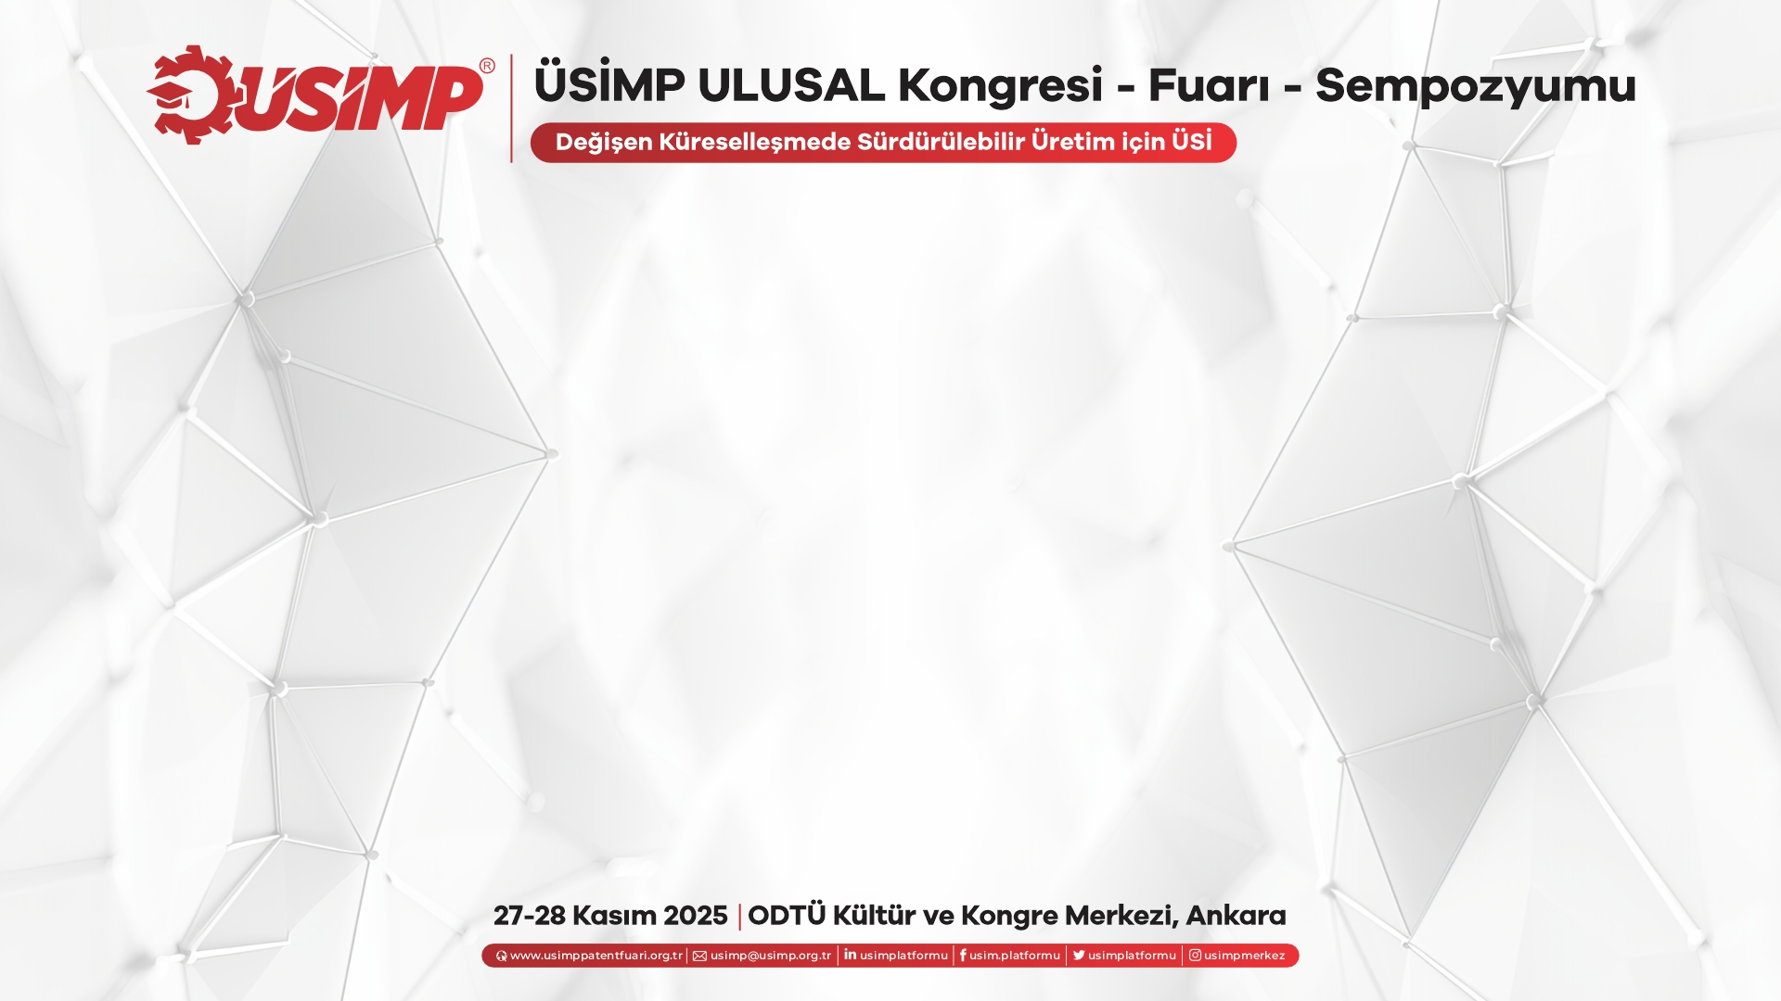
Titreşim Sönümleyici Burçlarda Tasarım Parametrelerinin Optimizasyonuna Yönelik FEM ve Makine Öğrenmesi Tabanlı Metodoloji
M. Emre Darı, Semih Koçak
Yamas Yaşar Makine Kalıp Oto Yedek Parça San. Tic. A.Ş., Bursa, Türkiye
M.Emre DARI
Ür-Ge Yöneticisi / Otomotiv Müh.
emre.dari@yamas.com.tr

Slide 2
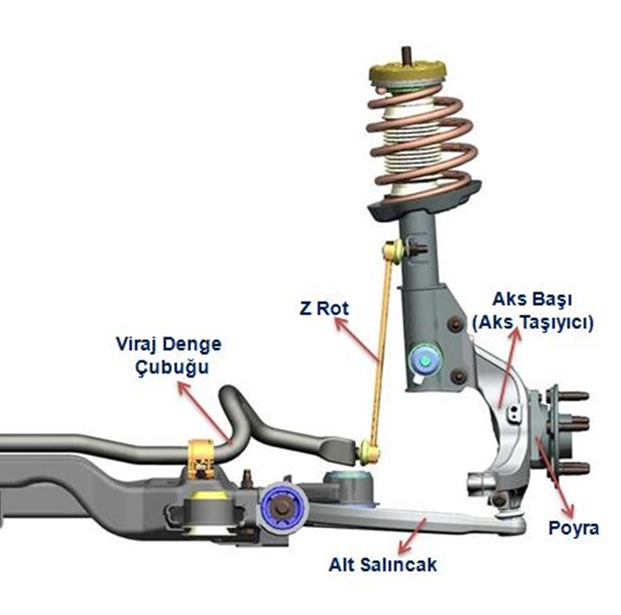
İÇERİK
Hakkımızda
Titreşim Sönümleyici Burç Tipleri
Çalışmanın Amacı
Proje İş Akış Kurgusu
Tasarım Değişkenlerinin ve Varyasyonların Belirlenmesi
Sonlu Eleman Analizleri ve Sonuçları
Fiziksel Testler ve SEA Sonuçları ile Karşılaştırma
Makine Öğrenme Tabanlı Metodoloji Adımları
Endüstriyelleştirme
Çıktılar&Kazanımlar

Slide 3







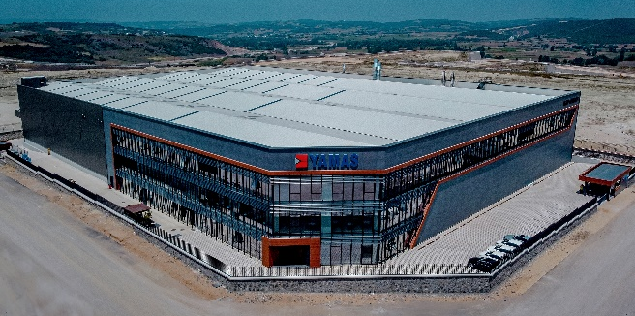



Total Area: 3.500m²
Total Area: 6.000m²
Total Area: 8.750m²
MOVED to
NEW PLANT INDUSTRIAL ZONE
NEW PLANT
«Metal Forming & Welding»
First Nominaton From Porsche
9J1.199.145
ESTABLISHED
PLANT ENLARGED
1996
2011
2015
2018
2019
2021 July
2002
2012
2017
2021 May
08/05/2023
STARTED ANTI-VIBRATION PARTS
JOINT VENTURE YAMAS & MEYLE
R&D CENTER
POT Audit from VW Group
MOVE to NEW PLANT
Total Area: 25.000m²
2016

Slide 4
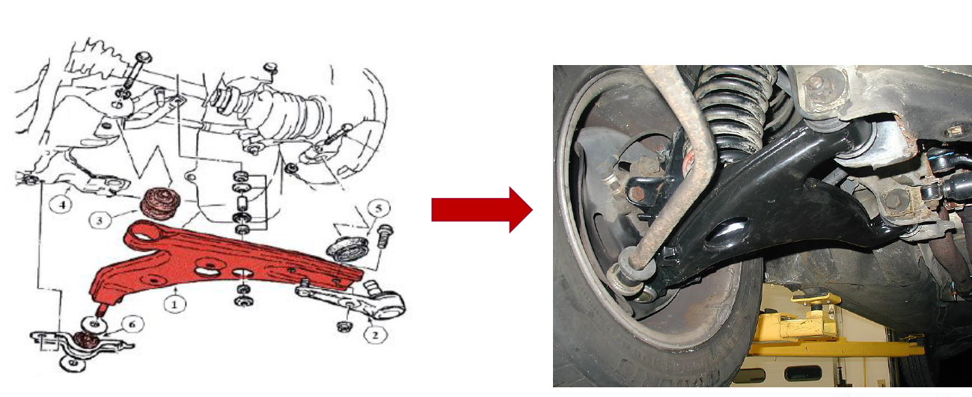
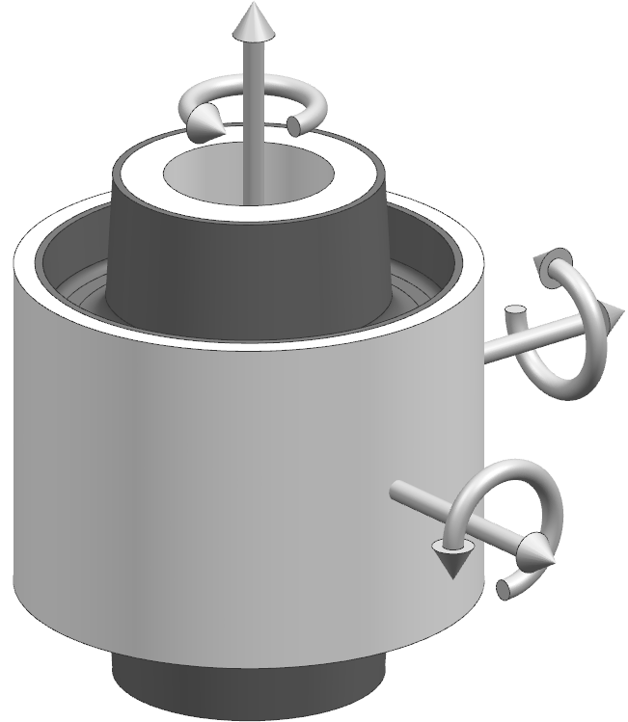
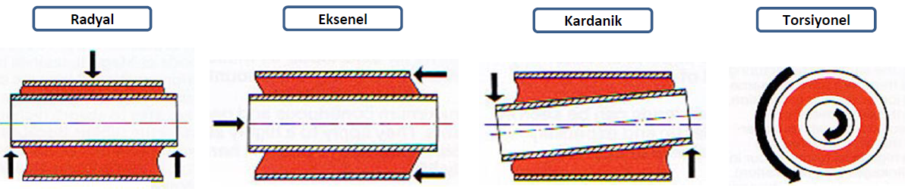
TİTREŞİM SÖNÜMLEYİCİ BURÇLARIN ÇALIŞMA PRENSİBİ
Bir araç sert ya da engebeli yüzeylerde hareket ederken, bu hareket süspansiyon parçalarının kolayca hareket etmesini sağlar. Doğası gereği esnek bir yapıya sahip olan kauçuk, gürültü ve titreşimlerin aracın şasisine iletiminin en aza indirgenmesini sağlar.
Burçlarının çalışma yönleri;
Z
Rz
Ry
Y
Rx
X

Slide 5
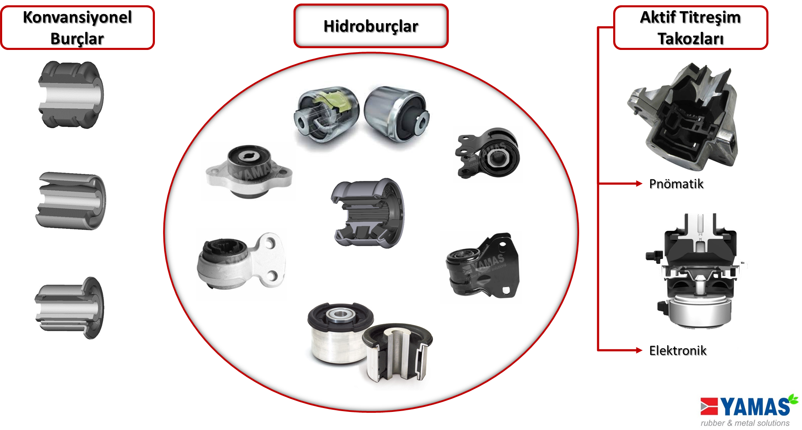
TİTREŞİM SÖNÜMLEYİCİ BURÇ TİPLERİ

Slide 6
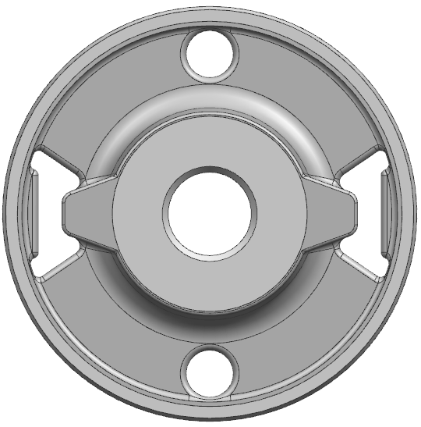
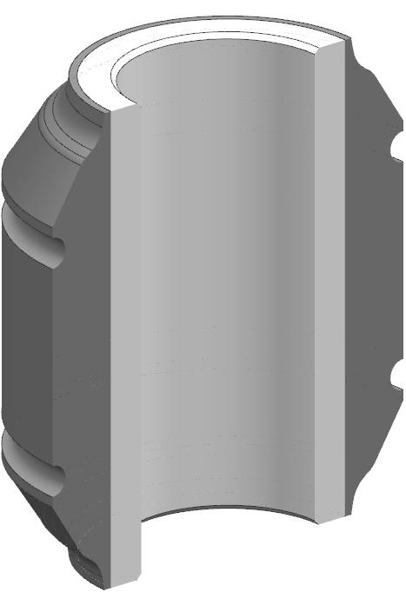
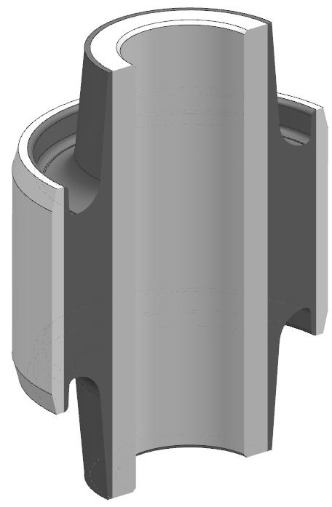
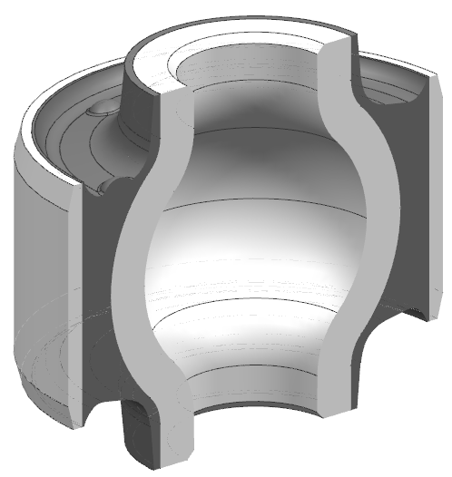
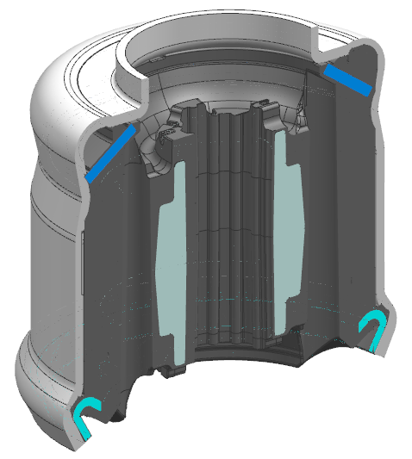
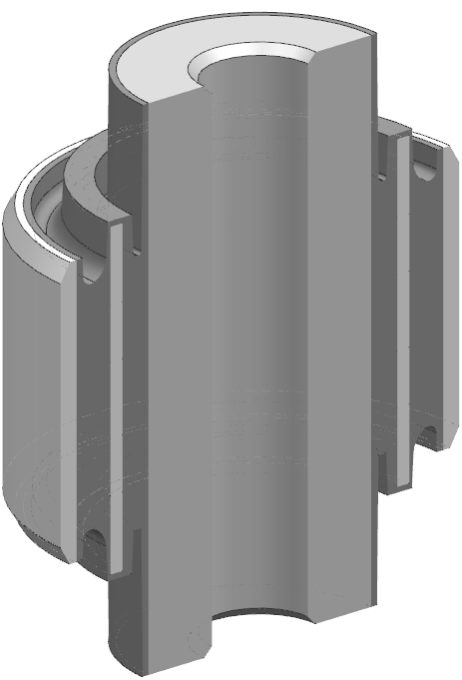
ÇALIŞMAYA NEDEN İHTİYAÇ VAR?
Firma bünyesindeki 1000'den fazla parçanın tasarım verilerini kullanarak, yeni geliştirilecek parçaların makine öğrenme ve yapay zeka yöntemleriyle daha hızlı ve verimli bir şekilde tasarlanmasını sağlamak
Tasarım ve geliştirme maliyetlerini minimize ederek sektöre hızlı cevap verebilmek
Tasarım ve test verileri elde edilmeden önce burç tasarım tiplerine göre kategorize edilmiştir.
Maçalı (boşluklu) burçlar
Dışı Kauçuk Burçlar
İç ve dış borusu düz burçlar
İç borusu formlu burçlar
Üç borulu burçlar
Hidro burçlar

Slide 7
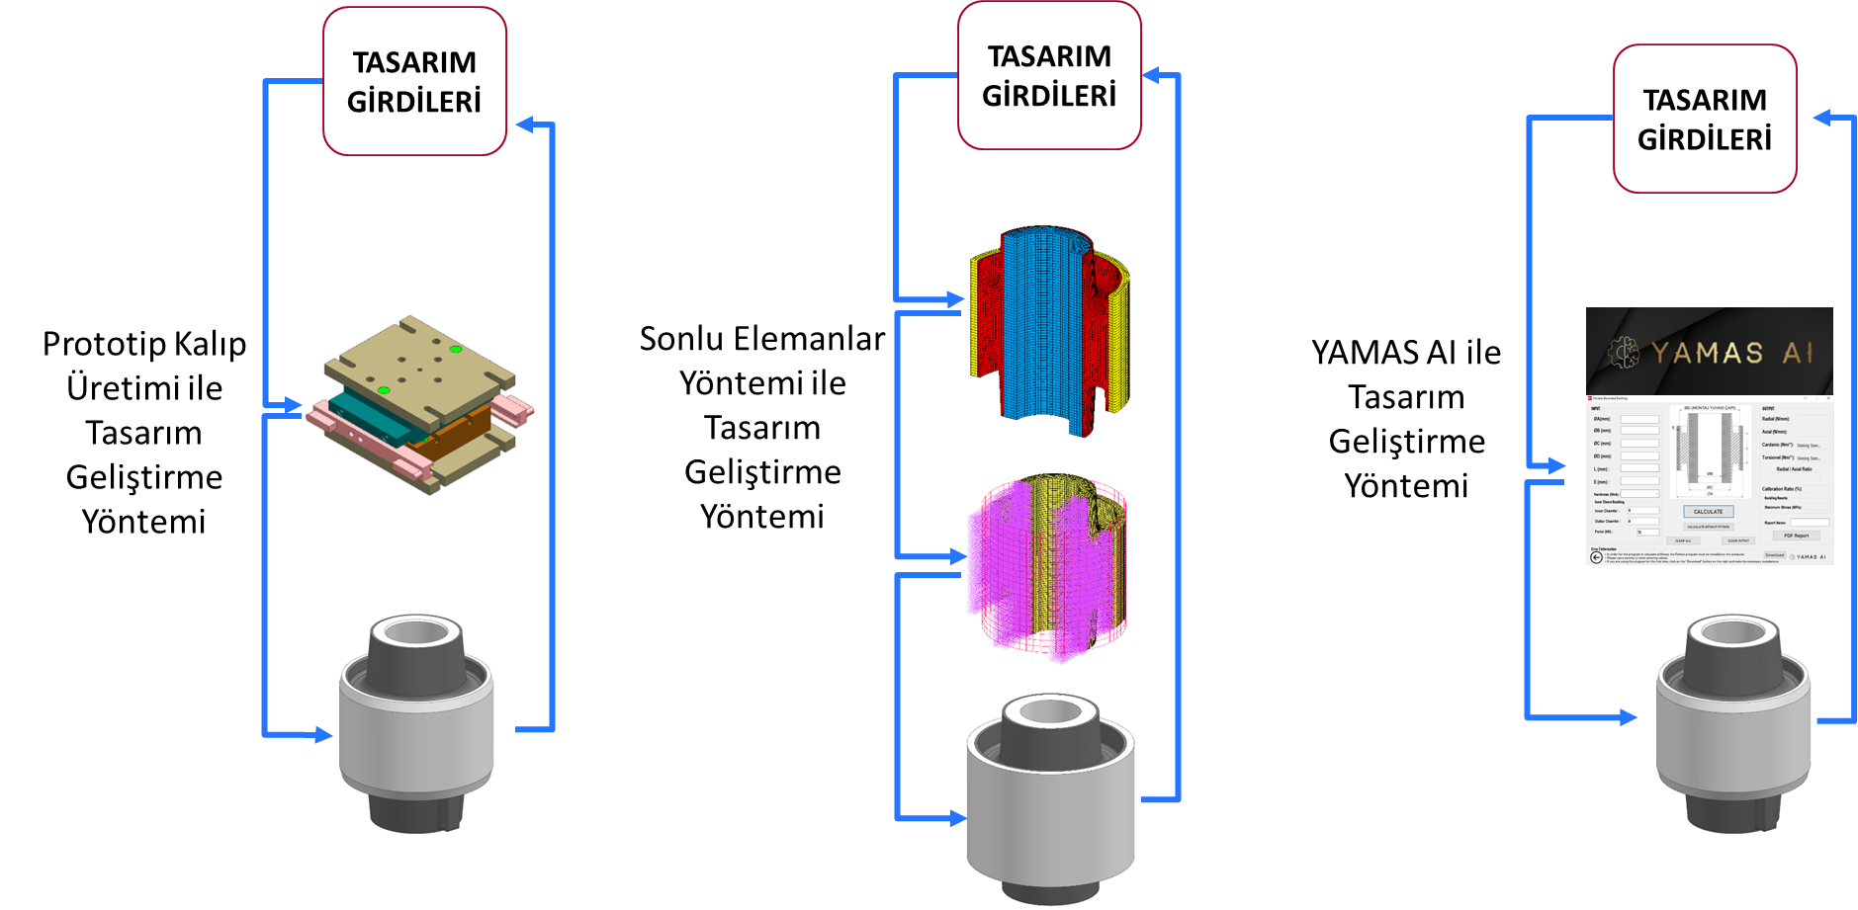
ÇALIŞMAYA NEDEN İHTİYAÇ VAR?

Slide 8
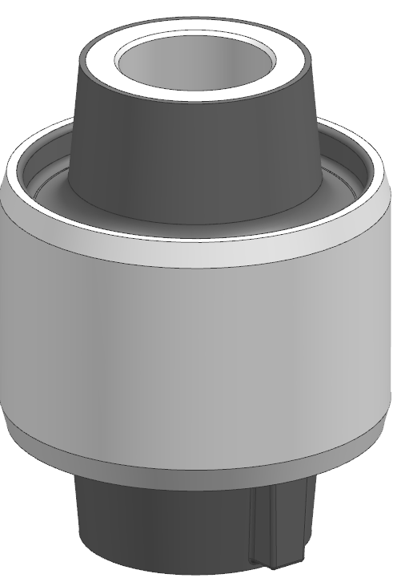
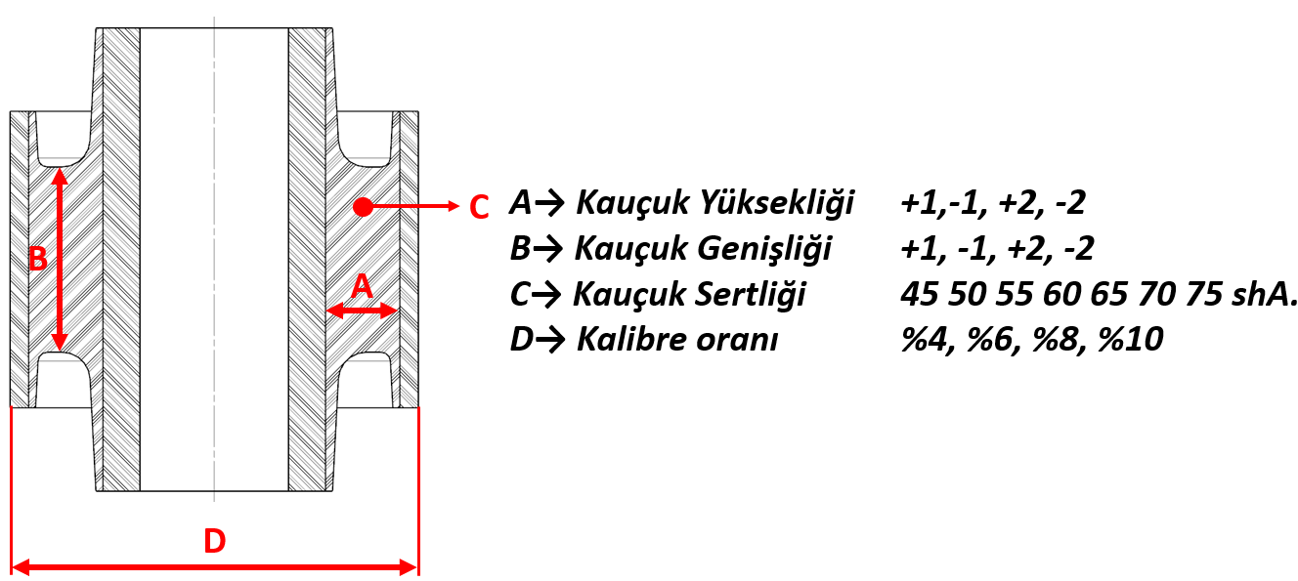
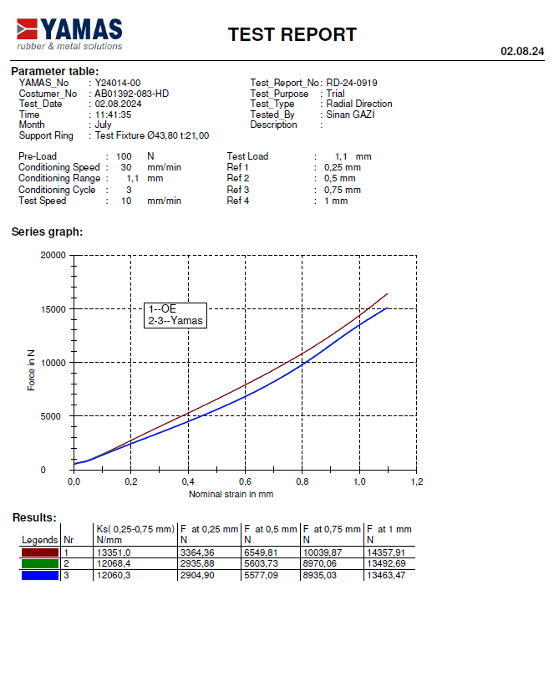
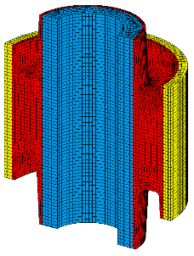
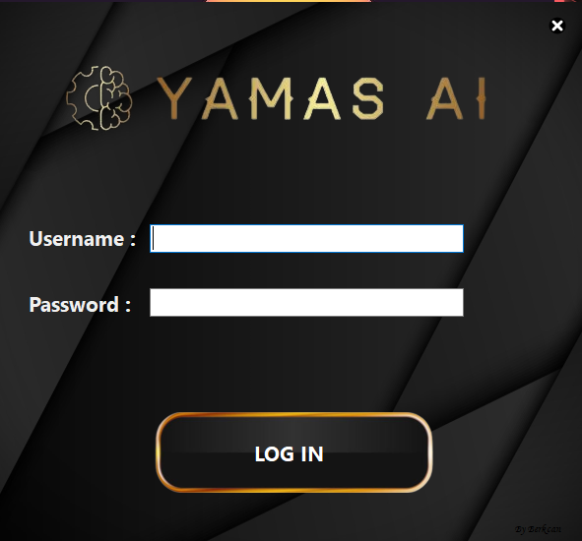
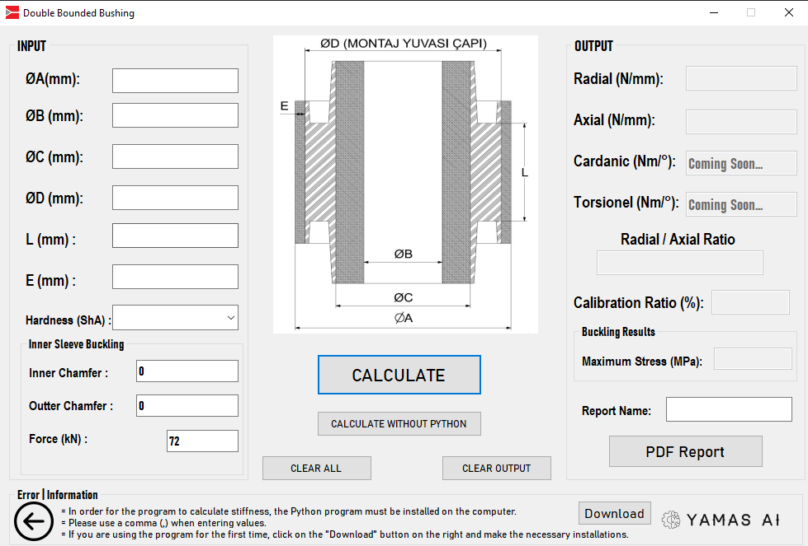
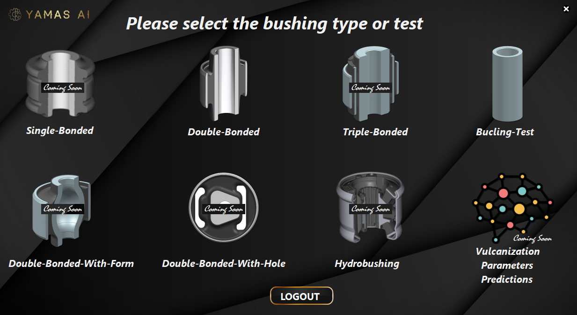
PROJE İŞ AKIŞI
BURÇ TİPİNİN VE SINIR KOŞULLARIN BELİRLENMESİ
TASARIM PARAMETRELERİNİN BELİRLENMESİ
BELİRLENEN BURÇ TİPİNE AİT STATİK VERİLERİN TOPLANMASI
SONUÇLAR VE YORUMLAMA
YAMAS AI UYGULAMASI İLE SONUÇLARIN ELDESİ
ARAYÜZ VE KODLAMANIN GERÇEKLEŞTİRİLMESİ

Slide 9
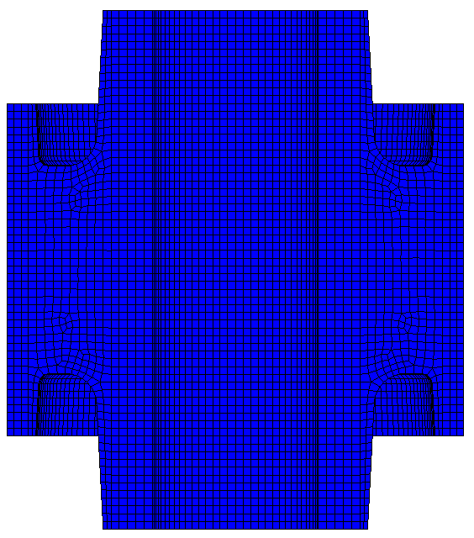
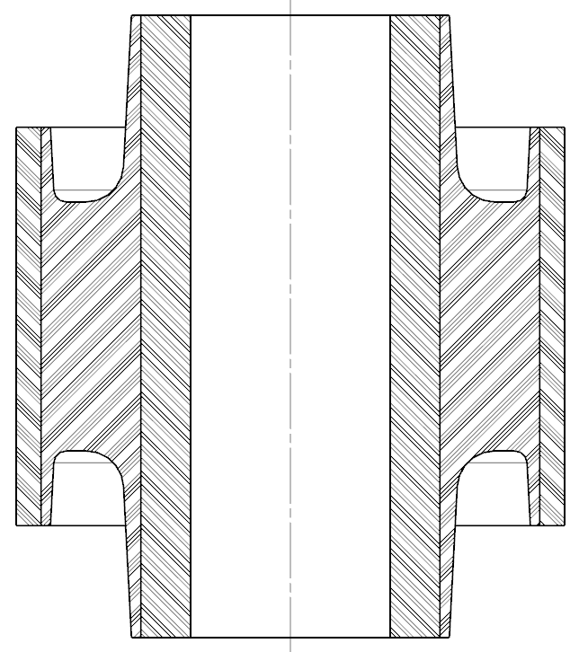
TASARIM DEĞİŞKENLERİNİN BELİRLENMESİ
Radyal ve eksenel yönde bir kuvvet uygulandığında, kauçuk deforme olabilen bir eleman olarak tanımlanır. Dış boru ve iç boru ise rijit elemanlar olduğundan deformasyona uğramazlar. Titreşim sönümleyici burcun statik yay katsayısını etkileyen ana faktör, radyal ve eksenel kuvvetin etkisiyle hacimsel olarak sıkışmaya maruz kalmasıdır. Yay katsayısını etkileyen faktörler ise kauçuk yüksekliği, kauçuk genişliği, kauçuk sertliği ve kalibre oranı olarak belirlenmiştir.
C
A
B
A→ Kauçuk Yüksekliği
B→ Kauçuk Genişliği
C→ Kauçuk Sertliği
D→ Kalibre oranı
Tasarım Değişkenlerinin Sınır Aralıkları
A ≤ Dış Boru Uzunluğu
3 mm ≤ B ≤ 15 mm
45 ShA ≤ C ≤ 75 ShA
%0 ≤ D ≤ %15
D

Slide 10
TASARIM VARYASYONLARININ BELİRLENMESİ
Kauçuk Yüksekliği, 20 mm nominal ölçü tutularak 18-22 mm aralıklarında analizler gerçekleştirilmiştir. Diğer parametreler sabit tutulmuştur.
Kauçuk Genişliği, 8 mm nominal ölçü tutularak 18-22 mm aralıklarında analizler gerçekleştirilmiştir. Diğer parametreler sabit tutulmuştur.
Kauçuk Sertliği, firmada tüm kauçuk sertliklerinin analizleri gerçekleştirilmiştir.
Diğer parametreler sabit tutulmuştur.
Kalibre oranı, nominal ölçüler sabit tutularak analizler gerçekleştirilmiştir.
Kalibre oranı, kauçuk genişliği arttırılarak analizler gerçekleştirilmiştir.
Kalibre oranı, kauçuk genişliği azaltılarak analizler gerçekleştirilmiştir.

Slide 11
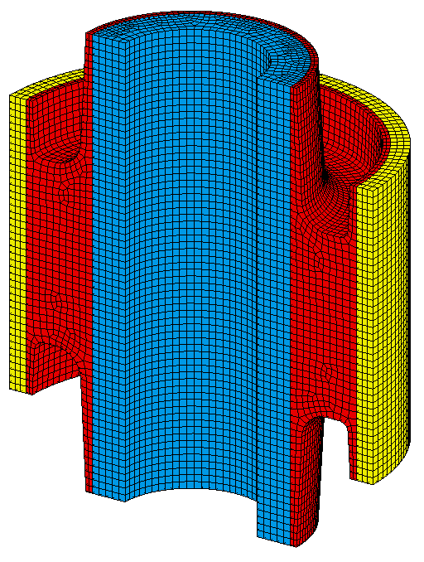


SONLU ELEMANLAR ANALİZLERİ / ÖN İŞLEME ADIMI
Eleman sayısı : 59707
Node sayısı : 75009
Eleman tipi : Hex8
Mesh Boyutu : 0,75 mm
Analiz Türü : 3D Model
Kauçuk için YAMAS’ta bulunan tüm kauçuk malzeme verileri ile Mooney-Rivlin2 malzeme modeli kullanılmıştır.
Mesh yapısı Apex’de hazırlanmış çözücü olarak MSC Marc kullanılmıştır.
Kauçuk elemanlar Herrmann (Reduced Integration) tanımlanmıştır.
Radyal ve Eksenel yönde yapısal analizler için yarım model kullanılmıştır.

Slide 12
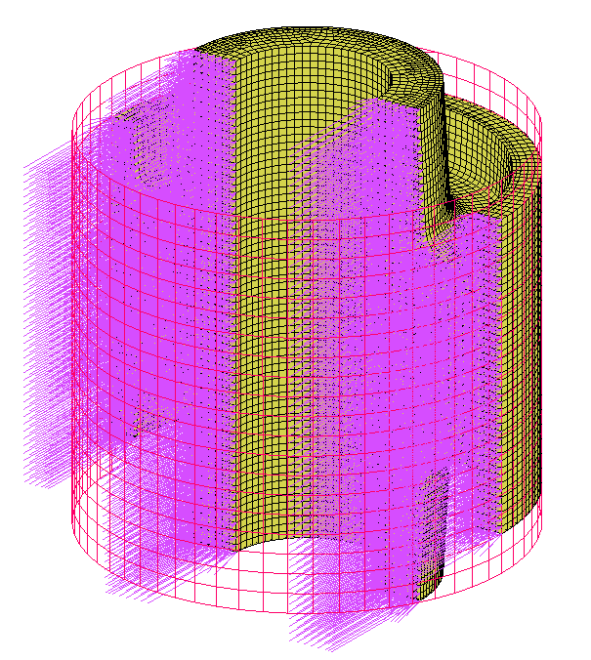
SONLU ELEMANLAR ANALİZLERİ / ÖN İŞLEME ADIMI
Analiz Adımları
Termal Analiz : Vulkanizasyondan sonra parçanın soğumasını simüle eder.
Çaplama : Parçaya yapılan ön sıkıştırma işlemini simüle eder.
İlgili Yön Hareketi : Parçaya uygulanan statik yapısal testleri simüle eder.
Y Ekseni Sabit
Çaplama için
tanımlanan yüzey
Rz
Z
Parçanın dış yüzeyine atanan yüzey çaplama (kalibre) prosesini gerçekleştirmek için tanımlanmıştır.
Parça dış yüzeyden (x-y-z) ekseninde sabitlenmiş, iç boruya radyal yönde (±X veya ±Y) eksenel yönde (±Z) hareket verilmiştir.
Ry
Y
Rx
X

Slide 13
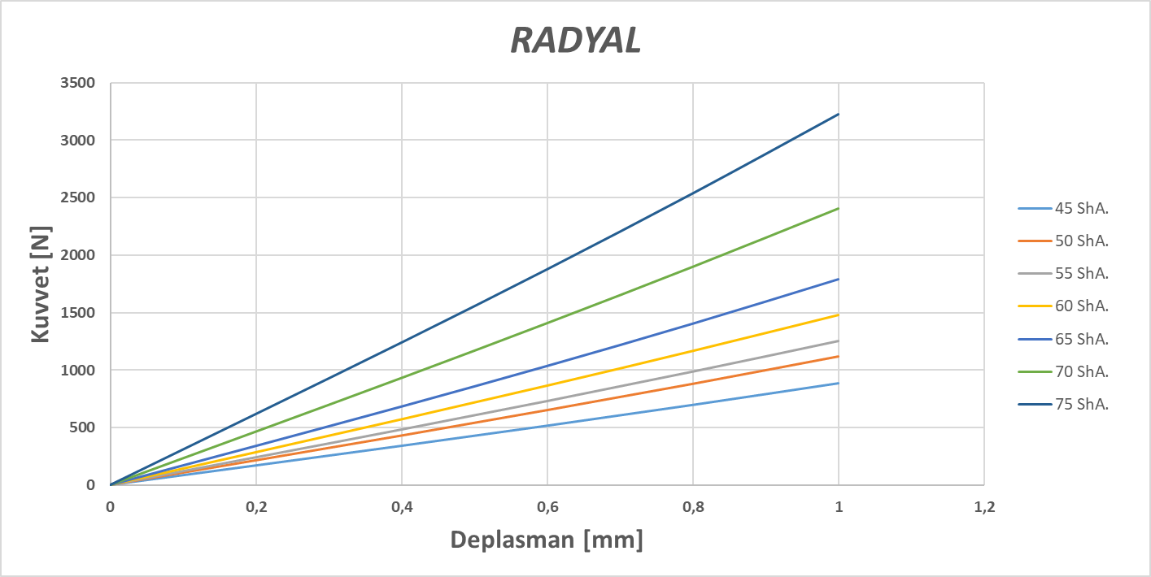
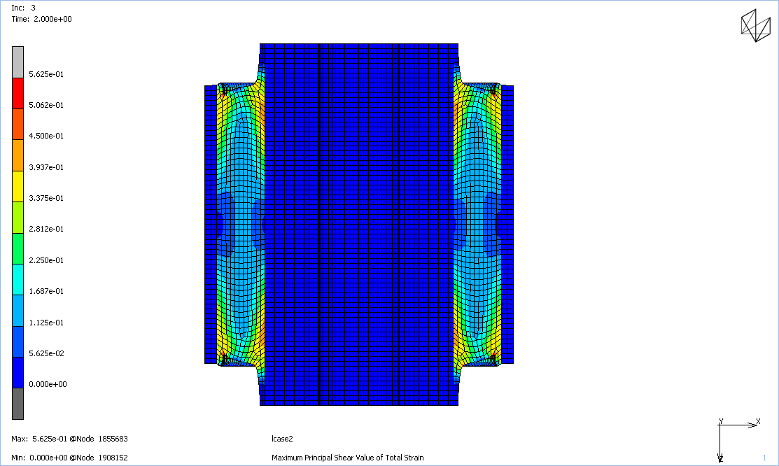
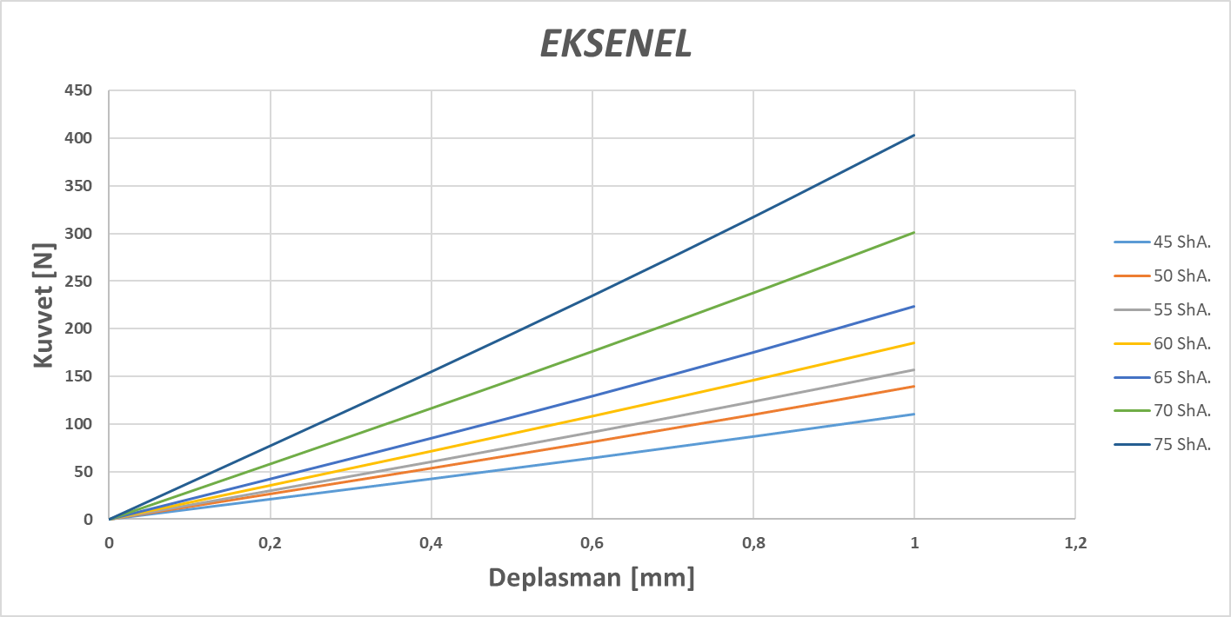
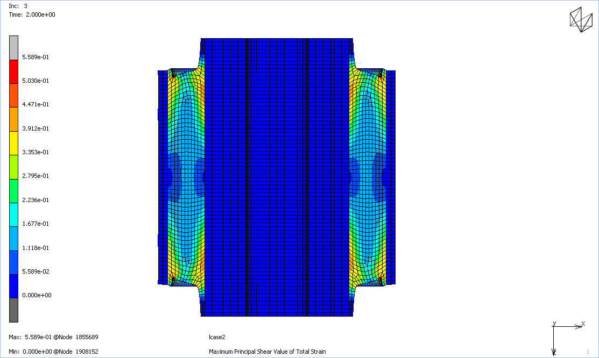
SONLU ELEMANLAR ANALİZLERİ / YAPISAL ANALİZLER
Radyal yönde (±X, ±Y) iç boru 1 mm hareket ettirilerek kauçuğun verdiği tepki hesaplanarak kuvvet-deplasman eğrileri oluşturulur.
Eksenel yönde (±Z) iç boru 1 mm hareket ettirilerek kauçuğun verdiği tepki hesaplanarak kuvvet-deplasman eğrileri oluşturulur.
Rz
Z
Ry
Y
Rx
X

Slide 14
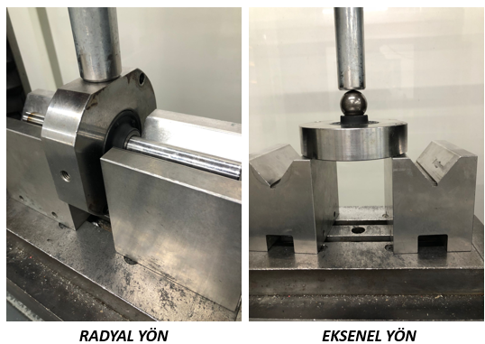
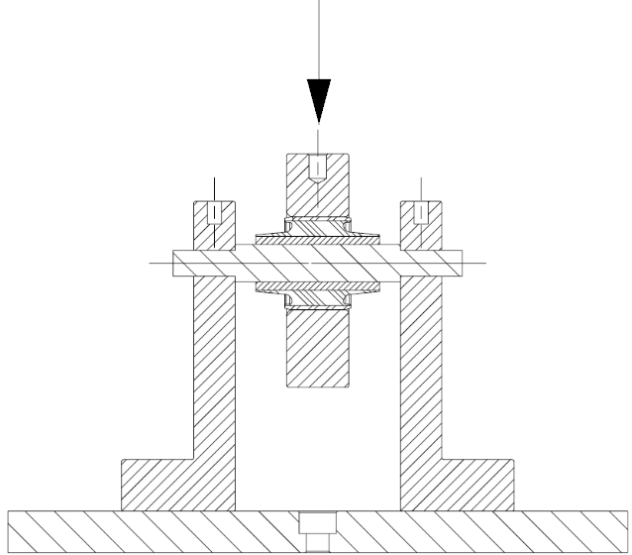
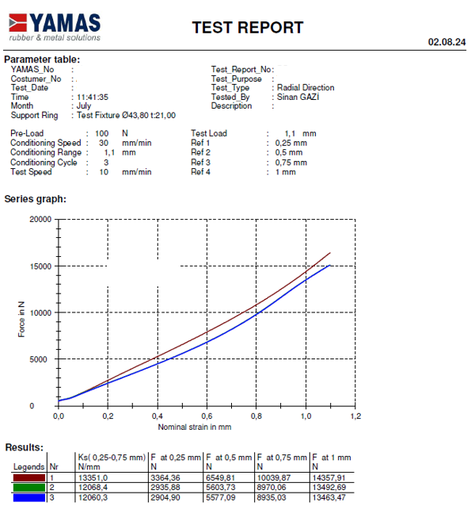
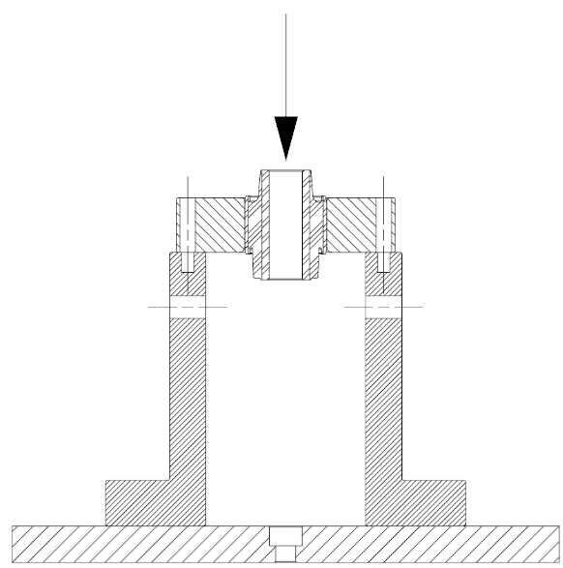
FİZİKSEL TESTLER
Konvansiyonel burç tipi olan, iç ve dış boruları düz forma sahip burç tipinin statik olarak radyal ve eksenel yönlerde burç verileri toplanmıştır.

Slide 15
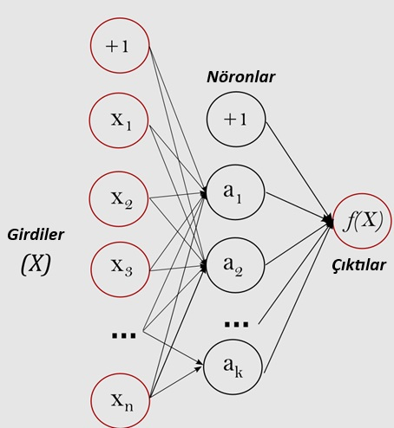

MAKİNE ÖĞRENME (ML) METODOLOJİSİ
Makine öğrenmesi türü ve yöntemi olarak Sinir Ağı (Neural Network) belirlenmiştir.
Giriş Katmanı (Input Layer): Modelin veriyi aldığı ilk katmandır. Her bir nöron bir özelliği temsil eder.
Gizli Katmanlar (Hidden Layers): Giriş ve çıkış katmanları arasında yer alan katmanlardır. Gizli katmanlar, veriyi işleyerek özellik çıkarımı yapar ve öğrenme sürecini gerçekleştirir.
Çıkış Katmanı (Output Layer): Modelin tahminlerini veya çıktılarını verdiği son katmandır.
Sinir ağı tanımlamaları;
4 giriş katmanı
50 gizli katman
1 çıkış katmanı (Radyal Direngenlik ve Eksenel Direngenlik için ayrı ayrı gerçekleştirilmiştir.)
Giriş katmanı için belirlediğimiz parametreler kauçuk yüksekliği, genişliği, sertliği ve kalibre oranıdır.
Çıkış katmanımız ise radyal direngenlik veya eksenel direngenliktir. Sinir ağ tabanlı yapıda iki çıkış katmanı olamaz bu sebeple radyal ve eksenel için ayrı iki ağ kurulmuştur.

Slide 16
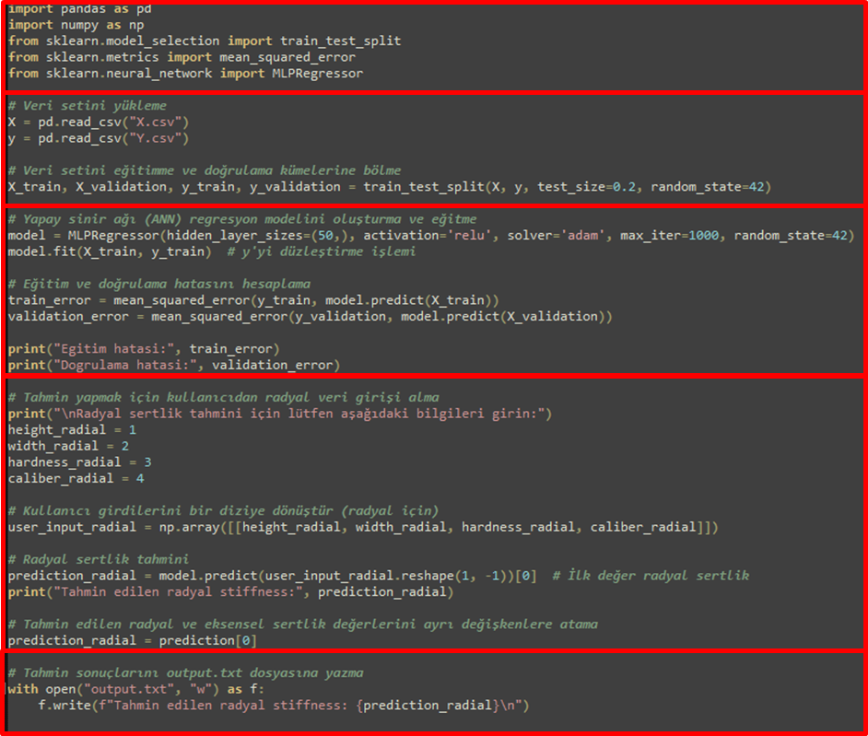
MAKİNE ÖĞRENME (ML) METODOLOJİSİ
Kütüphanelerin yüklenmesi
Veri setinin yüklenmesi
Veri setini eğitme ve doğrulama kümelerine bölme
Yapay sinir ağı modelini oluşturma ve eğitme
Hidden layer, solver, iteration vb. tanımlamalar
Kullanıcı girdilerini program arayüzünden alarak tahmin yapma
Yapılan tahminin programa gönderilmesi

Slide 17
MAKİNE ÖĞRENME (ML) METODOLOJİSİ
Kütüphanelerin yüklenmesi
Pandas ve NumPy veri işleme için kullanılıyor.
train_test_split veri setini eğitim ve doğrulama kümelerine ayırmak için.
mean_squared_error eğitim ve doğrulama hatalarını hesaplamak için.
MLPRegressor bir yapay sinir ağı regresyon modeli oluşturmak için kullanılıyor.

Slide 18
MAKİNE ÖĞRENME (ML) METODOLOJİSİ
Veri setinin yüklenmesi
Veri setini eğitme ve doğrulama kümelerine bölme

Slide 19
MAKİNE ÖĞRENME (ML) METODOLOJİSİ
Yapay sinir ağı modelini oluşturma ve eğitme
Hidden layer, solver, iteration vb. tanımlamalar
hidden_layer_sizes=(50,): Model, 50 nöronlu bir gizli katmana sahip.
activation='relu’: Amaç fonksiyonu olarak ReLU kullanılıyor.
solver='adam': Adam optimizasyon algoritmasıyla model eğitiliyor.
max_iter=1000: Model, 1000 iterasyon boyunca eğitiliyor.
random_state=42: Rastgelelik kontrol ediliyor, böylece modelin tekrar çalıştırıldığında aynı sonuçları vermesi sağlanıyor.

Slide 20
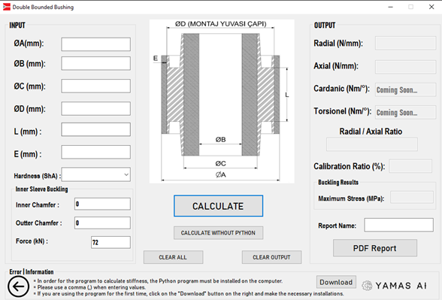
MAKİNE ÖĞRENME (ML) METODOLOJİSİ
Kullanıcı girdilerini program arayüzünden alarak tahmin yapma
A→ Kauçuk Yüksekliği
B→ Kauçuk Genişliği
C→ Kauçuk Sertliği
D→ Kalibre oranı

Slide 21
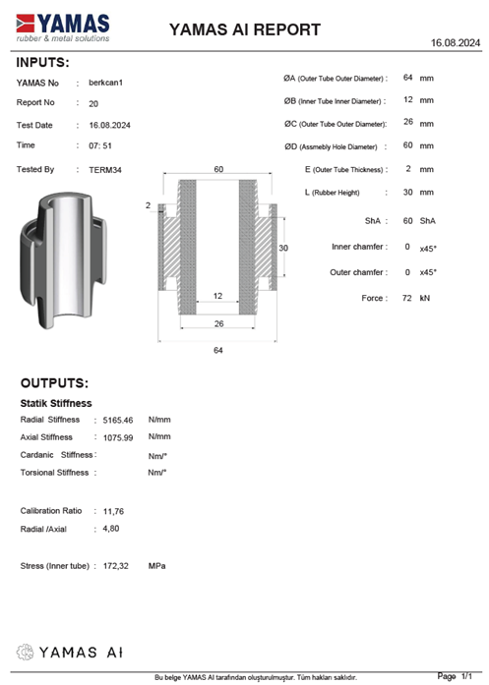
MAKİNE ÖĞRENME (ML) METODOLOJİSİ
Yapılan tahminin programa gönderilmesi
Çıktı olarak tasarım parametreleri ve sonuçların olduğu PDF olarak rapor çıkartır.

Slide 22
ENDÜSTRİYELLEŞTİRME FAZI / MAKİNE ÖĞRENME (ML) TABANLI PROGRAM
Visual Studio programında arayüz tasarlanmıştır. Tasarlanan arayüzün arka planında C# programlama dili kullanılarak kullanıcı girdileri eklenir ve çıktılar raporlanır.

Slide 23
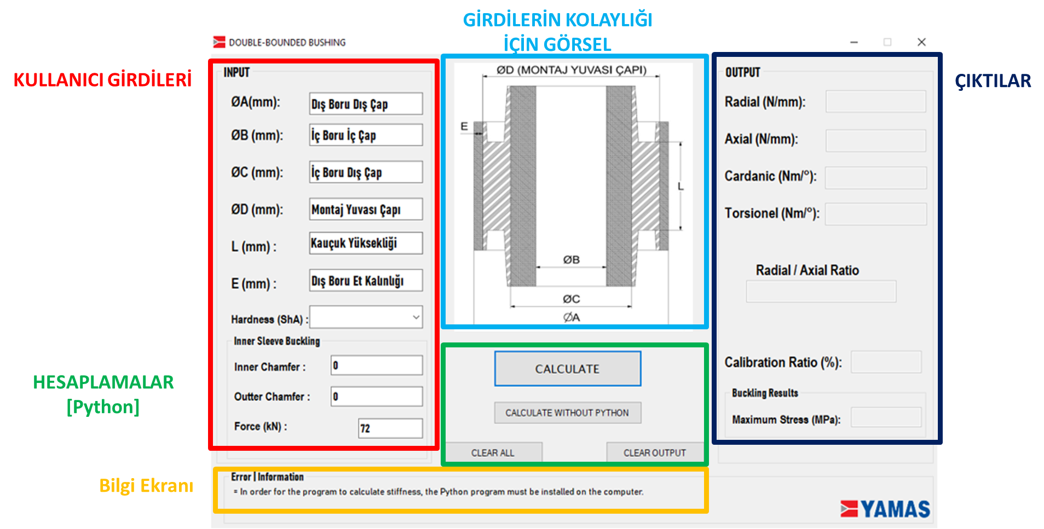
ENDÜSTRİYELLEŞTİRME FAZI / MAKİNE ÖĞRENME (ML) TABANLI PROGRAM

Slide 24
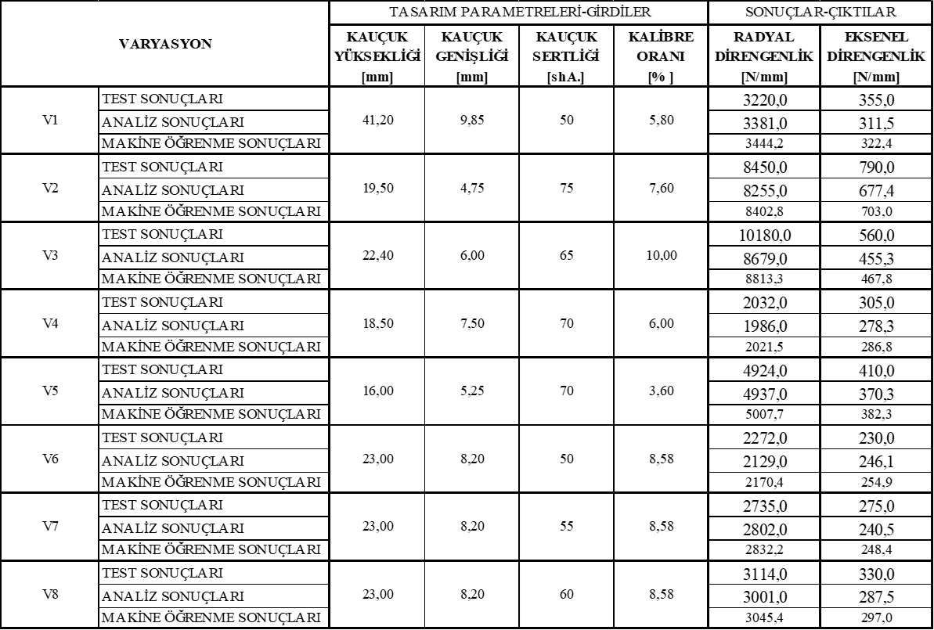
VERİ DOĞRULAMA
Tüm veriler toplandıktan sonra 8 referans burç için korelasyon yapılmıştır.
Bu burçlara ait test sonuçları, analiz sonuçları ve YAMAS AI yazılımı sonuçları tabloda belirtilmiştir.
SONUÇLAR | DOĞRULUK ORANI
Test Sonuçları-SEA | %92
Test Sonuçları-YAMAS AI | %94

Slide 25
ÇIKTILAR&KAZANIMLAR
Test sonuçları ile YAMAS AI karşılaştırmasında %94 doğrulukta istenen sonuçlara ulaşıldığı görülmüştür.(İç ve dış borusu düz burç tipinde)
Sonlu elamanlar analizi ile YAMAS AI sonuçları karşılaştırıldığında ise doğruluk oranlarında %2’lik bir sapma kauçuk gibi non-lineer özellikte malzemeler için kabul edilebilir seviyededir.
Yine sonlu elemanlar ile doğrulama metodu ile makine öğrenimi tabanlı program ile çıktıların elde edilmesi için gerekli sürede parça başına ort. 2 saatlik bir süre kazanımı elde edilmiştir.
METOD | SÜRE (SANİYE)
YAMAS AI YAZILIMI İLE SÜRE | 60
SONLU ELEMANLAR ANALİZ SÜRESİ | 7200

Slide 26
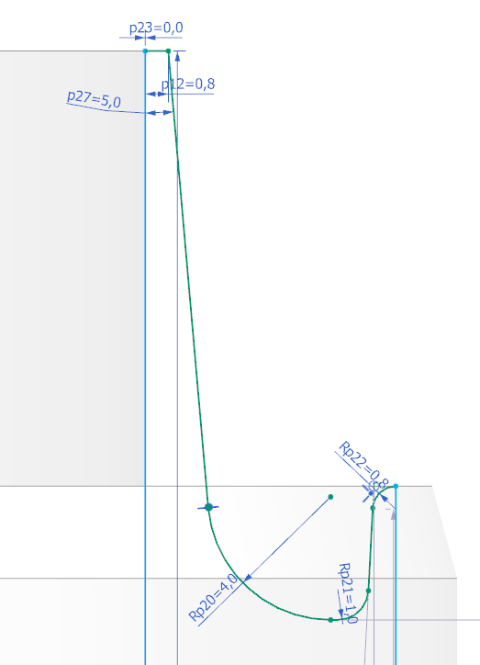
GELECEK ÇALIŞMALAR
Makine öğrenme tabanlı bu metoda kardanik ve torsiyonel test verileri entegre edilerek bir burç için istenen tüm statik karakterizasyonların makine öğrenimi ile yapılması
Belirtilen diğer burç tipleri için sınır koşullarının belirlenerek veri besleme için veri toplanması ve programa entegre edilmesi
Dinamik test verilerinin entegre dinamik karakterizasyon çıktılarının elde edilmesi
Kauçuk-metal bileşenli burçların ömür yaklaşımında etkili olan kauçuk geometrileri için veriler entegre edilerek parça özelinde dayanımı arttıracak şekilde tasarım optimizasyonlarının yapılması
Kauçuk pişirme(kürleme) prosesi için aynı yaklaşımla yeni tasarımlar için proses parametre tahminlerinin yapılması

